Slide 1

COBRANZA
INTELIGENTE
Data Girls
Ana Paola Almeida Pérez
Viviana Alanis Fraige
Daniela Márquez Campos
Cynthia Cristal Quijas Flores

Slide 2


Objetivo
Automatizar la recomendación de estrategia óptima de cobranza para cada crédito, maximizando tasa de éxito y minimizando costo.
Métricas clave:
Tasa de éxito por estrategia
Costo promedio por intento
Probabilidad de éxito individual
Solución
Enfoque innovador:
De un proceso masivo → a uno inteligente y personalizado.
Se entrena un modelo de ML que, para cada crédito nuevo, recomienda las 5 mejores combinaciones banco + servicio
+ emisora

Slide 3



Propuesta
Modelo base:
Random Forest Classifier
100 estimadores
Test 20% - Train 80%
Target cobranza exitosa (1/0)
Accuracy 80.01%
F1-Score: 80.61%
Producto final:
Una interfaz en Streamlit donde el usuario introduce solo 3 datos del crédito. (Capital, pagaré, antigüedad)
Se puede ejecutar localmente o en la nube de Streamlit conectado a GitHub
Devuelve las 5 mejores estrategias con su probabilidad estimada de éxito.
Alineación con negocio: reducción de comisiones innecesarias y aumento en eficiencia.

Slide 4

Segunda propuesta
Obtener el numero total de intentos de las top 5 mejores estrategias
20% train
80% test
RandomForestRegressor
89% efectividad
100 estimators

Slide 5


Data wrangling
Limpieza en catálogos
Muestreo por año
Obtener servicio y antigüedad
Unificar duplicados
Convertir a tipo numérico los IDs
Homologar los ID de tipos de respuestas
Considerando idRespuestaBanco por cada dataframe por año
25000 registros donde la clase sea 00 (domiciliación exitosa)
25000 registros de las demás clases
Selección de columnas de acuerdo con nuestro objetivo
Se hacen unen al DataFrame principal idCredito, idListaCobro e idEmisora
Se crea una función que clasifica el tipo de servicio según palabras clave en la columna Nombre y se crea la columna nueva Servicio
Se calcula la antigüedad del crédito como la diferencia en días de la fecha de apertura del crédito con la fecha actual

Slide 6
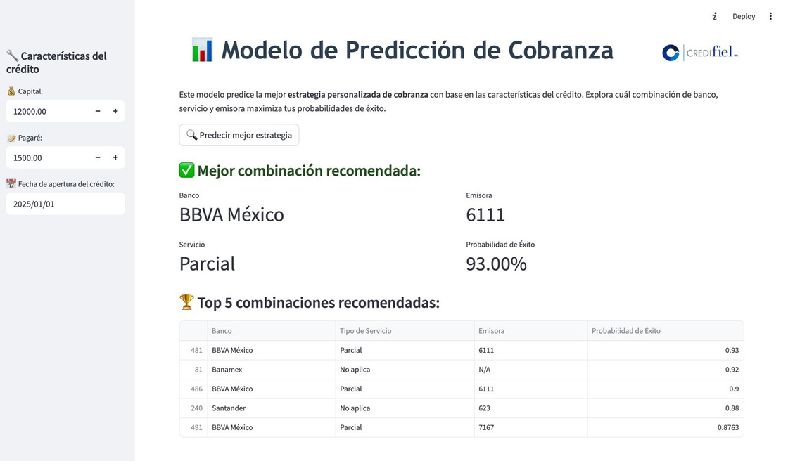
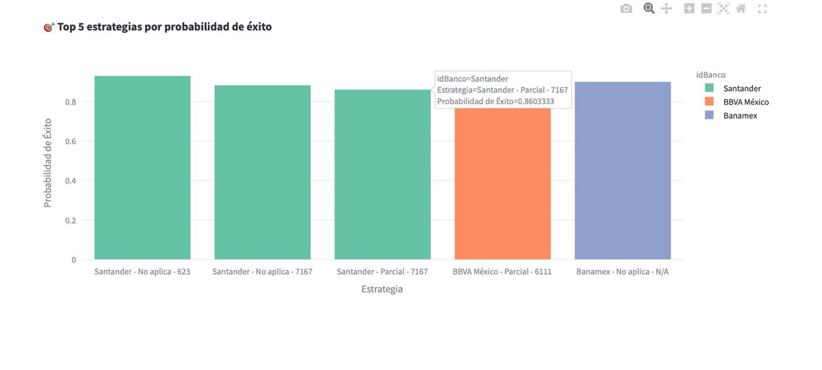
Flujo del modelo
Pipeline automatizado
Input: capital, pagaré, antigüedad
Genera combinaciones de estrategias posibles
Predice la probabilidad de éxito para cada combinación
Ordena por score y devuelve top 5

Slide 7

Viabilidad e impacto
Beneficios cuantificados:
Ahorro estimado: En base al porcentaje de reducción de intentos inefectivos, el ahorro mensual puede ser de cientos de miles (considerando el 1M de comisiones de referencia).
Impacto:
Prioriza intentos más probables
Reduce costos operativos
Escalable: puede integrarse a sistemas existentes
Viabilidad técnica:
Basado en modelos estándar (scikit-learn)
Código modular y fácil de integrar

Slide 8

Futuro / Extensiones
Siguientes pasos:
Incluir más variables, por ejemplo relativas al cliente
Ajustar modelo con retroalimentación futura de forma automatizada
Automatizar envíos reales desde el recomendador
Potencial:
Extensible a otros productos de cobranza
Modelo reutilizable para otras decisiones operativas

Slide 9
¿Preguntas? ¿Dudas?

